Slide 1


Slide 2
Dirección de Urgencias y Emergencias en Salud
Subdirección de Gestión de Riesgo en Emergencias y Desastres
Salud Mental

Slide 3
Objetivos
Favorecer en los participantes un mayor conocimiento de salud mental
Aprender a identificar signos de alarma
Promover factores protectores de la salud mental

Slide 4
¿Qué es Salud Mental?

Slide 5

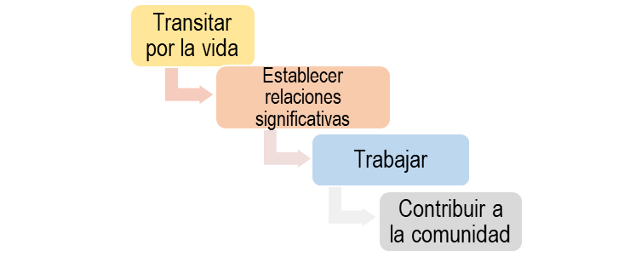
Se concibe como un completo estado de bienestar físico, psicológico y social del sujeto, en el cual no solo se reconocen los factores biológicos, sino las interacciones sociales, históricas, ambientales, culturales, económicas y políticas gracias a las cuales se desarrolla la vida.
Política Distrital de Salud Mental 2022 – 2032 (2023)

Slide 6
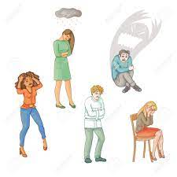
Alteración Mental
https://images.app.goo.gl/W52kJWm3rG6xSAHR

Slide 7
Emocionales
Conductuales
Pensamiento - Percepción

Slide 8
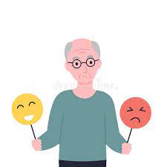
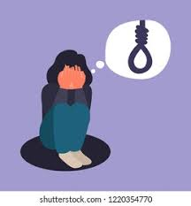
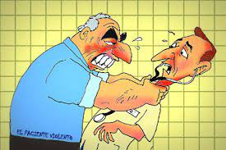

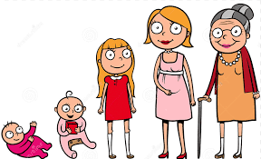
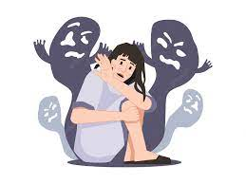
Signos de alarma
https://images.app.goo.gl/B6hMFT3hcptnUS9D7
https://images.app.goo.gl/9md8WrnFGfCBDakY9
Conducta Suicida
Cambios en el estado de animo
https://images.app.goo.gl/ZaRzAQGKPnJS71fn7
Agresividad- hostilidad
https://images.app.goo.gl/ijvcwe9GRHyED2kn6
Alucinaciones
Personas en riesgo
https://images.app.goo.gl/KcKvBxTpnL2Rg61b6

Slide 9
Factores protectores
Red de apoyo
Cuidado de la salud física y mental
Expresión emocional
Higiene mental

Slide 10
¿Qué hacer frente a una alteración mental?

Slide 11
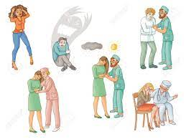

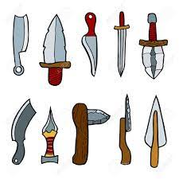


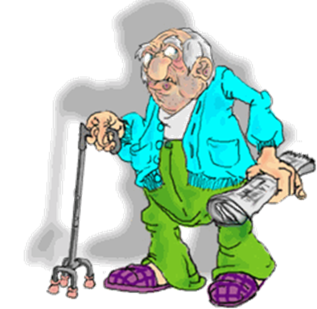

No dejar solo al paciente y hablarle con tranquilidad
https://images.app.goo.gl/vJsvopzdZoh3yL9m6
https://images.app.goo.gl/Uy1ZAG7YrzSW8Nwn6
https://images.app.goo.gl/vQVjnBj47HTRd5mq9
https://images.app.goo.gl/J2sPzntxW7EARtpz9
Elementos de riesgo
Evacuar personas en riesgo
Tener vías de escape claras
https://images.app.goo.gl/FsovUxjPPYfb4s7fA

Slide 12

https://n9.cl/0yt6j
Conducta Suicida

Slide 13
Contempla la ideación suicida y su riesgo leve, moderado o severo, la amenaza suicida y su riesgo severo, y el intento de suicidio que se divide en tentativa de suicidio o suicidio fallido y finalmente el suicidio consumado (Cardona, 2011).
Pobreza
Desempleo
Pérdidas
Discusiones familiares o de amigos

Slide 14
Mitos
Quien se quiere matar no lo dice, solo quiere llamar la atención.
No se debe preguntar abiertamente de la conducta suicida
El suicidio es de cobardes
Solo profesionales de salud mental pueden ayudarlo

Slide 15
¿Qué hacer?
¿Qué no hacer?
No juzgar
No retar al paciente
Dejar solo al paciente
Alentarlo para que ejecute la conducta suicida
Agredir o amenazar al paciente
Intentar contacto físico con el paciente sin su consentimiento
No dejar solo al paciente
Indagar sobre la conducta suicida
Disminuir acceso a métodos
Tener escucha activa
Activar línea 123

Slide 16
Referencias
Papponetti, M. (2020). Alteración mental aguda. Recuperado de https://www.intramed.net/contenidover.asp?contenidoid=93976#comentarios
Organización Mundial de la Salud (OMS). (2019). Trastornos mentales. Recuperado de https://www.who.int/mental_health/management/es/
Documento diagnostico política pública – Salud Mental

Slide 17
Gracias

